Slide 1
Системы массового обслуживания

Slide 2
Основные определения
Теория массового обслуживания (ТМО) — научная дисциплина занимающаяся математическим моделированием постоянно повторяющихся однотипных задач в одних и тех же условиях их появления, анализом способов их решения в целях повышения эффективности этих решений.
Под системой массового обслуживания (СМО) понимают динамическую систему, предназначенную для эффективного обслуживания случайного потока заявок при ограниченных ресурсах системы.
Процесс обслуживания — решение системой возникающей типовой задачи.
Задача обслуживания — повторяющаяся типовая задача, возникающая в СМО.

Slide 3
Основные определения
Заявка (требование) — объект обслуживания в СМО, для которого решается типовая задача обслуживания.
Поток заявок — последовательность объектов, подлежащих обслуживанию в СМО.
Канал обслуживания — обслуживающая единица, т. е. элемент системы, предназначенный для решения задачи обслуживания.
Очередь — последовательность заявок, ожидающих обслуживания.
Дисциплина обслуживания — правила, определяющие порядок выбора заявок из числа поступивших и порядок их распределения между каналами обслуживания.
Показатели эффективности СМО — показатели, описывающие способность СМО справляться с потоком заявок.

Slide 4
Показатели эффективности функционирования СМО
Основные показатели эффективности использования СМО:
среднее число заявок, обслуживаемых в единицу времени;
средняя доля заявок, обслуживаемых СМО в единицу времени,
от среднего числа заявок, поступающих в СМО за то же время;
средняя продолжительность периода занятости СМО;
средняя доля времени, в течение которого СМО занята обслуживанием заявок;
средняя доля времени, в течение которого СМО простаивает,
т. е. не занята обслуживанием заявок.

Slide 5
Показатели эффективности функционирования СМО
Основные показатели качества обслуживания:
среднее время ожидания обслуживания;
среднее время пребывания заявки в СМО;
вероятность отказа в обслуживании без ожидания;
вероятность того, что прибывшая заявка немедленно будет принята к обслуживанию;
среднее число заявок, находящихся в СМО;
среднее число заявок в очереди;
вероятность того, что число заявок в очереди превысит опреде‑
ленное значение.

Slide 6
Показатели эффективности функционирования СМО
Основные показатели экономической эффективности функционирования СМО:
средний доход, приносимый СМО в единицу времени;
отношение среднего дохода к затратам на содержание и функционирование СМО в единицу времени (т. е. средний доход, приходящийся на единицу затрат);
потеря дохода в результате отказа части заявок в обслуживании.

Slide 7
Структура СМО
Заявки на обслуживание
Обработанные заявки
Очередь
Устройства
Отказы

Slide 8
Классификация СМО
По типу обслуживания:
СМО с отказами и с ожиданием
– СМО с неограниченным ожиданием (с неограниченной очередью);
– СМО с ограниченным ожиданием двух типов: с ограничением на длину очереди и с ограничением на время пребывания заявки в очереди (или на общее время пребывания заявки в системе).

Slide 9
Классификация СМО
По характеру поступающего потока заявок:
немарковские системы;
марковские системы.
По числу каналов:
одноканальные;
многоканальные.

Slide 10
Классификация СМО
По количеству этапов обслуживания:
однофазные — заявка проходит только одну стадию (фазу) обработки, все каналы выполняют одну и ту же операцию;
многофазные — заявка проходит последовательно несколько стадий обработки в системе, каждый канал проводит заявку через все необходимые ей фазы.
По схеме обслуживания заявок из очереди (по дисциплине очереди):
СМО с упорядоченной очередью (обслуживание в соответствии с определенным порядком);
СМО с неупорядоченным (случайным) выбором заявок из очереди;
СМО с обслуживанием заявок в соответствии с приоритетом.

Slide 11
Классификация СМО
По времени обслуживания заявок:
СМО со случайным временем обслуживания каждой заявки.
СМО с заданным временем обслуживания заявок, которое может быть одинаковым для всех заявок и разным для разных заявок.

Slide 12
Классификация СМО
По способу формирования множества заявок:
СМО с фиксированной очередью: очередь формируется до начала работы системы и в процессе ее работы новые заявки в очередь не поступают.
СМО с потоком заявок: заявки поступают в такую систему в продолжение всего времени работы системы.
Поток заявок в этом случае может быть:
регулярным, когда заявки поступают в систему в заранее фиксированные моменты времени или через определенные промежутки времени;
случайным, когда заявки поступают в систему в случайные, заранее не определенные моменты времени.

Slide 13
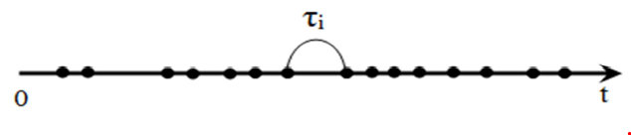
Поток событий
Потоком событий (ПС) называется последовательность событий, происходящих последовательно в случайные моменты времени.
x(t)
5
3
2
1
t
0
t₁
t₂
t₃
t₄
t₅

Slide 14
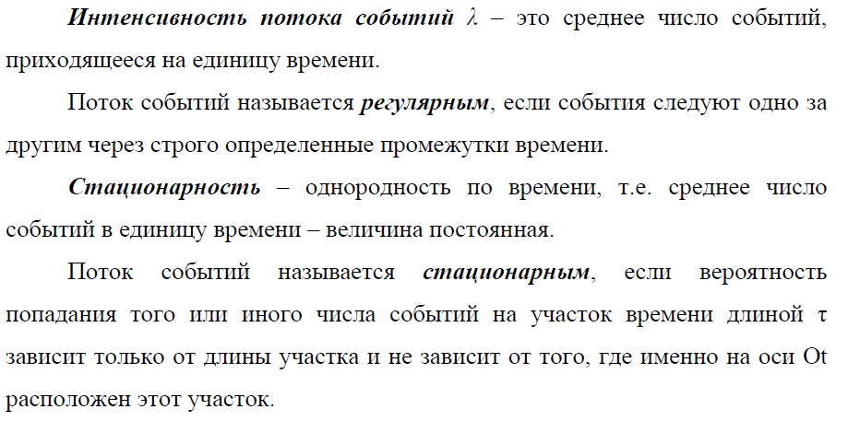
Поток событий

Slide 15
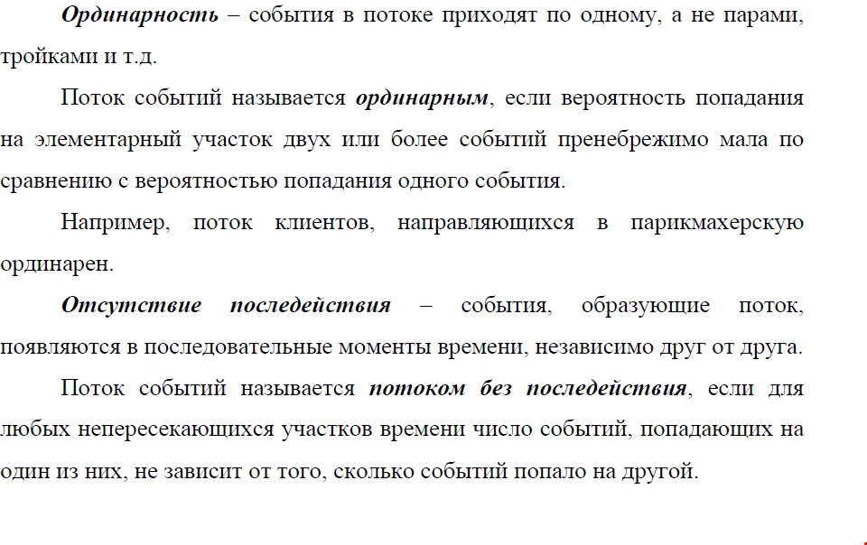
Поток событий

Slide 16
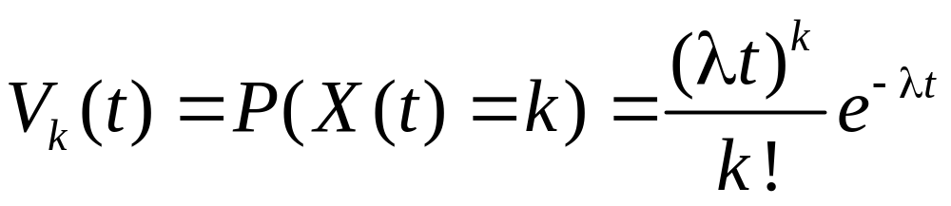
Простейший поток событий
Простейшим ПС называется поток, обладающий одновременно свойствами стационарности, ординарности и отсутствия последствий.
Теорема 1. Для простейшего ПС выполняется условие

Slide 17
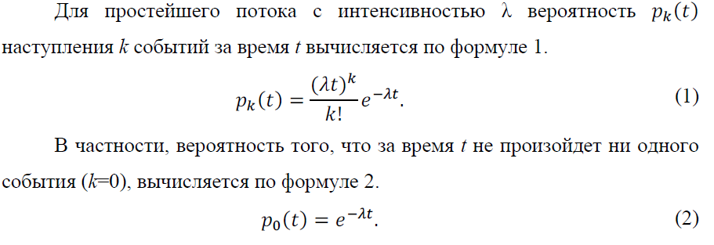
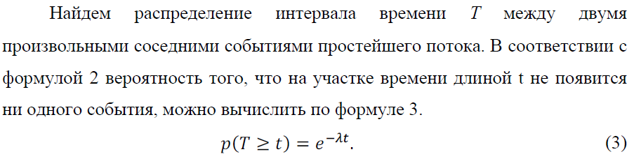
Простейший поток событий

Slide 18
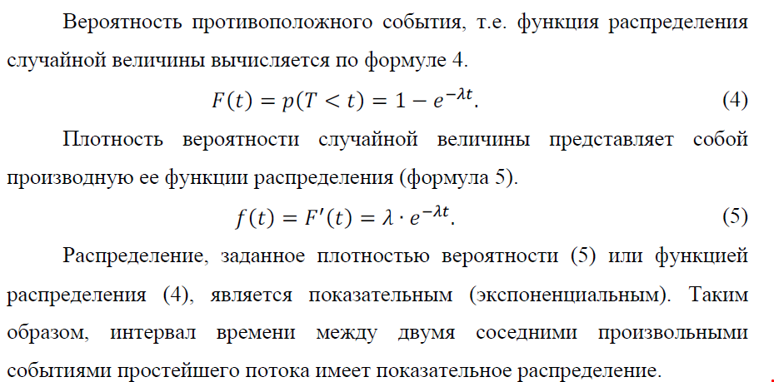
Простейший поток событий

Slide 19
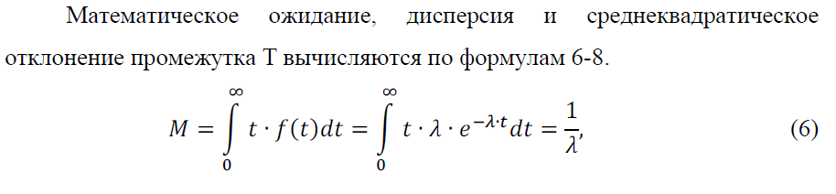
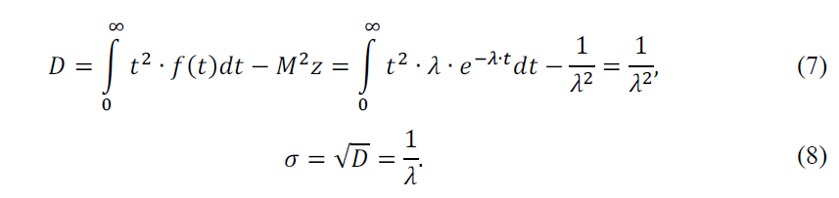
Простейший поток событий

Slide 20
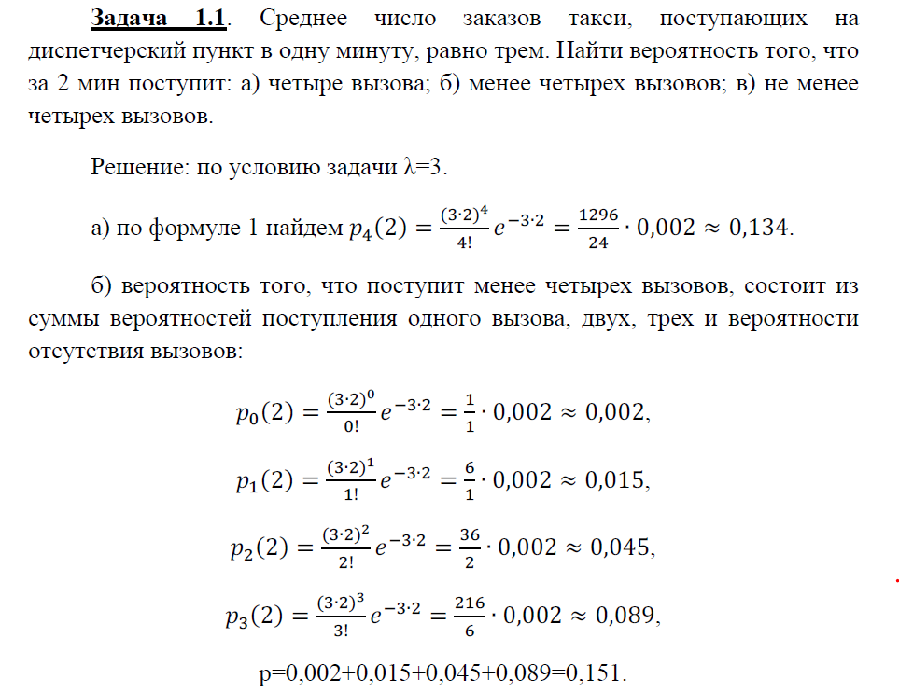
Простейший поток событий

Slide 21
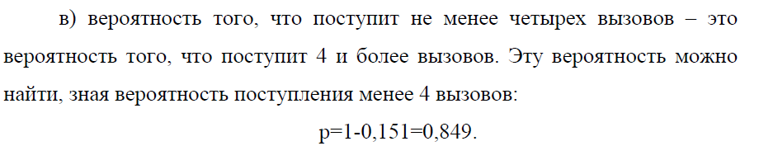
Простейший поток событий
Задача 1.1 (продолжение)

Slide 22
Обозначение СМО
A/B/m[/K[/L]]
A – описывает закон распределения интервалов времени между последовательно поступающими заявками
B – описывает закон распределения времени обслуживания заявок
m – число обслуживающих устройств
K – емкость накопителя системы
L – число источников нагрузки

Slide 23
Обозначение СМО
M – экспоненциальное распределение
E_{r} – распределение Эрланга порядка r
D – детерминированное распределение
G – распределение произвольного типа

Slide 24
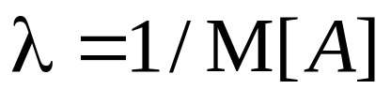
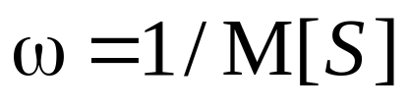
Компоненты СМО
A₁
A₂
A₃
A₄
S₁
S₂
S₃
S₄

Slide 25
Характеристики СМО
Коэффициент загрузки устройства – ρ=λ/(ωm)
Среднее время ожидания заявки в очереди – d
Среднее время пребывания заявки в системе – w
Средняя длина очереди – q
Среднее число заявок в системе – l
Абсолютная пропускная способность
Относительная пропускная способность

Slide 26
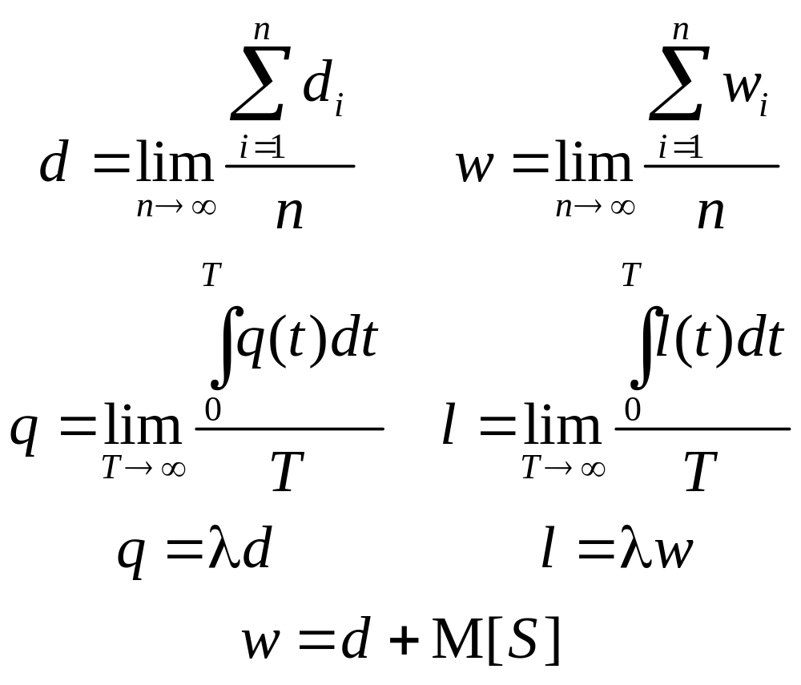
Основные соотношения

Slide 27





Основные соотношения
приведенная интенсивность потока заявок или интенсивность нагрузки канала
Относительная пропускная способность — вероятность того, что заявка будет обслужена:
Абсолютная пропускная способность:
Notes:
Вероятность отказа СМО есть предельная вероятность того, что все я каналов системы будут заняты
абсолютная пропускная способность СМО, т.е. среднее число заявок, обслуживаемых в единицу времени
относительная пропускная способность, т.е. средняя доля пришедших заявок, обслуживаемых системой

Slide 28
Представление времени
реальное время, в котором происходит функционирование исследуемой системы;
модельное (системное время), в масштабе которого организуется работа модели;
машинное время, отражающее затраты времени ЭВМ на проведение моделирования.

Slide 29
Механизм модельного времени позволяет решить следующие задачи:
отображение перехода моделируемой системы из одного состояния в другое;
синхронизация работы компонент модели;
изменение масштаба времени «жизни» (функционирования) исследуемой системы;
управление ходом модельного эксперимента;
моделирование квазипараллельной реализации событий в модели.

Slide 30
Способы реализации механизма модельного времени:
моделирование с постоянным шагом;
моделирование по особым состояниям.

Slide 31
Моделирование с постоянным шагом
Отсчет системного времени ведется через фиксированные, выбранные исследователем интервалы времени Δt.
События в модели считаются наступившими в момент окончания этого интервала.
Погрешность в измерении временных характеристик системы зависит от величины шага моделирования Δt.

Slide 32
Моделирование с постоянным шагом целесообразно применять в следующих случаях:
события появляются регулярно, их распределение во времени близко к равномерному;
число событий велико и моменты их появления близки;
моменты появления событий заранее определить невозможно.

Slide 33
Моделирование по особым состояниям
Системное время каждый раз изменяется на величину, строго соответствующую интервалу времени до момента наступления очередного события.
События обрабатываются в порядке их наступления, а одновременно наступившими считаются только те события, которые являются одновременными в действительности.

Slide 34
Моделирование по особым состояниям
Для реализации требуется разработка специальной процедуры планирования событий (так называемого календаря событий).
Если известен закон распределения интервалов между событиями, то для прогнозирования достаточно к текущему значению модельного времени добавить величину интервала, полученную с помощью соответствующего датчика.

Slide 35
Моделирование по особым состояниям целесообразно применять в следующих случаях:
события распределяются неравномерно во времени или интервалы между ними велики;
предъявляются повышенные требования к точности определения взаимного положения событий во времени;
необходимо учитывать наличие одновременных событий.

Slide 36
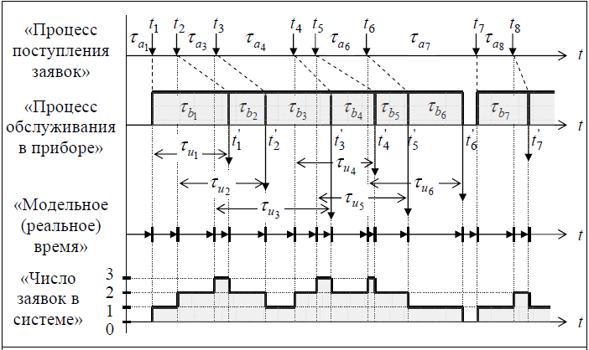
Диаграмма функционирования одноканальной СМО

Slide 37
СМО M/M/1
t – системное время
t_{A} – время поступления следующей заявки
t_{S} – время окончания обслуживания текущей заявки
b – очередь
x – состояние устройства
P – время обработки
Q – количество задержек

Slide 38
{A_{i}}={0.4, 1.2, 0.5, 1.7, 0.2}
{S_{i}}={2.0, 0.7, 0.2, 1.1, 3.7}
t = 0;
b = {}; x = 0;
Q = 0; P = 0;
t_{A} = 0.4; t_{S} = Null.
t = 0.4;
b = {}; x = 1;
Q = 0; P = 0;
t_{A} = 1.6; t_{S} = 2.4.

Slide 39
{A_{i}}={0.4, 1.2, 0.5, 1.7, 0.2}
{S_{i}}={2.0, 0.7, 0.2, 1.1, 3.7}
t = 0.4;
b = {}; x = 1;
Q = 0; P = 0;
t_{A} = 1.6; t_{S} = 2.4.
t = 1.6;
b = {1}; x = 1;
Q = 0; P = 1.2;
t_{A} =2.1; t_{S} = 2.4.

Slide 40
{A_{i}}={0.4, 1.2, 0.5, 1.7, 0.2}
{S_{i}}={2.0, 0.7, 0.2, 1.1, 3.7}
t = 1.6;
b = {1}; x = 1;
Q = 0; P = 1.2;
t_{A} =2.1; t_{S} = 2.4.
t = 2.1;
b = {1,1}; x = 1;
Q = 0.5; P = 1.7;
t_{A} =3.8; t_{S} = 2.4.

Slide 41
{A_{i}}={0.4, 1.2, 0.5, 1.7, 0.2}
{S_{i}}={2.0, 0.7, 0.2, 1.1, 3.7}
t = 2.1;
b = {1,1}; x = 1;
Q = 0.5; P = 1.7;
t_{A} =3.8; t_{S} = 2.4.
t = 2.4;
b = {1}; x = 1;
Q = 1.1; P = 2.0;
t_{A} =3.8; t_{S} = 3.1.

Slide 42
{A_{i}}={0.4, 1.2, 0.5, 1.7, 0.2}
{S_{i}}={2.0, 0.7, 0.2, 1.1, 3.7}
t = 2.4;
b = {1}; x = 1;
Q = 1.1; P = 2.0;
t_{A} =3.8; t_{S} = 3.1.
t = 3.1;
b = {}; x = 1;
Q = 1.8; P = 2.7;
t_{A} =3.8; t_{S} = 3.3.

Slide 43
{A_{i}}={0.4, 1.2, 0.5, 1.7, 0.2}
{S_{i}}={2.0, 0.7, 0.2, 1.1, 3.7}
t = 3.1;
b = {}; x = 1;
Q = 1.8; P = 2.7;
t_{A} =3.8; t_{S} = 3.3.
t = 3.3;
b = {}; x = 0;
Q = 1.8; P = 2.9;
t_{A} =3.8; t_{S} = Null.

Slide 44
{A_{i}}={0.4, 1.2, 0.5, 1.7, 0.2}
{S_{i}}={2.0, 0.7, 0.2, 1.1, 3.7}
t = 3.3;
b = {}; x = 0;
Q = 1.8; P = 2.9;
t_{A} =3.8; t_{S} = Null.
t = 3.8;
b = {}; x = 1;
Q = 1.8; P = 2.9;
t_{A} =4.0; t_{S} = 4.9.

Slide 45
{A_{i}}={0.4, 1.2, 0.5, 1.7, 0.2}
{S_{i}}={2.0, 0.7, 0.2, 1.1, 3.7}
t = 3.8;
b = {}; x = 1;
Q = 1.8; P = 2.9;
t_{A} =4.0; t_{S} = 4.9.
t = 4.0;
b = {1}; x = 1;
Q = 1.8; P = 3.1;
t_{A} =Null; t_{S} = 4.9.

Slide 46
Обработка результатов
Общее время моделирования
  T = 4.0
Среднее число требований в очереди
  q = Q/T = 1.8/4.0 = 0.45
Коэффициент использования устройства
  ρ = P/T = 3.1/4.0 = 0.775

Slide 47
Марковские модели систем массового обслуживания

Slide 48

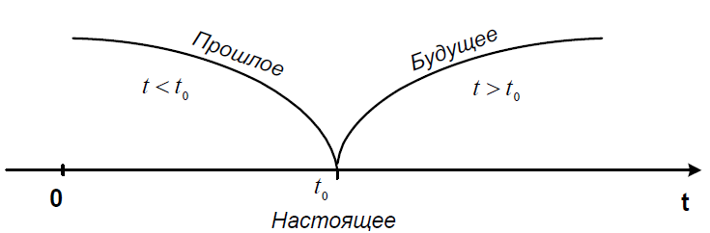
Марковские случайные процессы
Случайный процесс x(t) называется Марковским, если для любых моментов времени ti<tj<tk имеет место следующее равенство:
Свойство МП: при известном значении в настоящий момент времени вероятность наступления определенного значения в будущем не зависит от того, в каком состоянии процесс находился в предыдущий момент.

Slide 49


Цепь Маркова
Цепь Маркова – это марковский случайный процесс, множество возможных состояний которого дискретно, а время принимает целочисленные значения.
Цепь Маркова задается множеством возможных состояний E={1,2,…,n,…}и следующими вероятностями:
начальными вероятностями:
Если цепь конечна, то все начальные вероятности можно записать в виде вектора:
где m- число состояний марковской цепи.
Для начальных вероятностей справедливо условие нормировки:

Slide 50


Цепь Маркова
условными вероятностями или вероятностями перехода за один шаг:
Если вероятность перехода не зависит от n, то такая цепь называется однородной.
Для условных вероятностей также справедливы условия нормировки:

Slide 51




Цепь Маркова
вероятностями перехода за k шагов:
Для однородных марковских цепей эта вероятность не зависит от времени.
Условие нормировки:
Для конечной марковской цепи все вероятности перехода (как за 1, так и за k шагов) можно записать в виде матриц:

Slide 52

Цепь Маркова
безусловными вероятностями – вероятностями нахождения случайного процесса в состоянии i в момент времени n:

Slide 53




Уравнения Колмогорова-Чепмена
Теорема 1.1. Для однородной марковской цепи вероятности перехода удовлетворяют следующему уравнению:
Теорема 1.2. Для однородной марковской вероятности удовлетворяют следующему уравнению:
Если число состояний в марковской цепи конечно, то уравнения можно переписать следующим образом:
и

Slide 54

Уравнения Колмогорова-Чепмена
Если учесть, что P(1) = P и П(0) = П, то
Таким образом, зная начальные вероятности и вероятности перехода за 1 шаг, можно рассчитать вероятности пребывания в любых состояниях в произвольный момент времени.

Slide 55
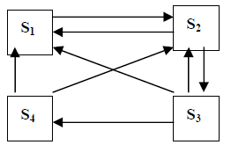
Граф состояний
Пример. Магазин может пребывать в следующих состояниях:
S1- имеются клиенты, которые обслуживаются,
S2– клиентов нет,
S3 – осуществляется прием товара,
S4 – учет товара, который происходит иногда после его приема.
Тогда работу магазина можно описать графом состояний:

Slide 56

Граф состояний
Для расчета основных характеристик системы, необходимо знать вероятностные показатели при переходе между состояниями.
Рассмотрим состояния Si и Sj.
Интенсивность переходного потока λij – это среднее число переходов из состояния Si в состояние Sj за единицу времени, которое система проводит в состояние Si.
Если известно среднее время Tij, которое система проводит в Si до того как перейдет в Sj, то можно записать:
Главная задача в таких моделях состоит в определении вероятностей состояний Pi, которые имеют смысл средней доли времени, которого система проводит в этом состоянии.

Slide 57


Граф состояний
Для нахождения вероятностей состояний составляется система уравнений
Правила составления системы:
Число уравнений в системе равно числу состояний.
Каждое состояние Sj соответствует уравнению с номером j.
В левой части каждого уравнения находится сумма интенсивностей λij для всех стрелок, входящих в состояние Sj умноженных на вероятности состояний, из которых выходят стрелки.
В правой части уравнений находится сумма интенсивностей, выходящих из Sj стрелок, эта сумма умножается на вероятность Pj.
Для нахождения единственного решения в этой системе, одно любое уравнение нужно заменить на условие нормировки:
Notes:
Уравнение определяет вероятность перехода траектории марковского СП из начального состояния в некоторый момент времени в окрестность любого доступного состояния в последующий момент времени.

Slide 58
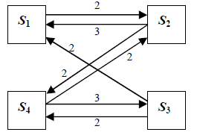
Пример. В туристическом агентстве работает продавец и менеджер. В среднем в агентство приходят 2 клиента за час. Если продавец свободен, он обслуживает клиента, если – занят, то клиента обслуживает менеджер, если оба заняты – клиент уходит. Среднее время обслуживания продавцом 20 минут, менеджером – 30 минут. Каждый клиент приносит среднюю прибыль 100 рублей.
Определить среднюю прибыль агентства за 1 час, и среднее число упущенных клиентов за час.
Решение. Определяем состояния системы:
S1 – продавец и менеджер свободны,
S2 – продавец занят, менеджер свободен,
S3 – продавец свободен, менеджер занят,
S4 – оба заняты.

Slide 59
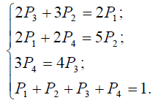
Составляем систему уравнений, заменяя 4-е уравнение условием нормировки:
Решая систему уравнений, находим:
P1 = 0.49, P2 = 0.25, P3 = 0.11, P = 0.15.
Следовательно, продавец занимается обслуживанием
P2+P4=0,25+0,15=0,4, то есть 40% времени.
Если бы он обслуживал 100% времени, то за час обслуживал бы 3-х клиентов, а реально: 3×0,4=1,2 и приносит прибыль за 1 час 120 рублей.
Менеджер работает P3+P4=0,11+0,15=0,26, т.е 26% времени и поэтому за час обслужит 2×0,26=0,52 клиента и приносит прибыль 52 рубля в час.
Средняя прибыль за 1 час составит 172 рубля.
Клиенты теряются в состоянии S4. Так как P4=0,15, то в час теряется 15 % клиентов из 2-х возможных или 0,3 клиента. Убытки составляют 30 рублей в час из-за потерянных клиентов.

Slide 60

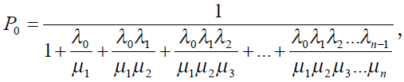
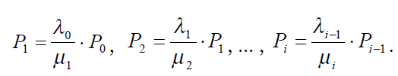
Процессы гибели и размножения
Процесс гибели и размножения – случайный процесс, в котором из любого (кроме первого и последнего) состояния Si возможен переход только в соседние состояния Si+1 и Si-1.
Интенсивности λi называются интенсивностями размножения, а μi – интенсивности гибели.
Вероятности состояний:

Slide 61

Процессы гибели и размножения
Пример. В автохозяйстве 5 автомобилей. Каждый из них в среднем 4 раза в год ломается и ремонт длиться в среднем 1 месяц.
Определить, какую долю времени все автомобили исправны и среднее число исправных автомобилей в произвольный момент времени.
Решение. Вводим состояния системы:
S0 – все автомобили сломаны,
S1 – 1 автомобиль исправен,
S2 – 2 автомобиля исправны,
S3 – 3 автомобиля исправны,
S4 – 4 автомобиля исправны,
S5 – 5 автомобилей исправны.
Notes:
Например, для перехода из S1 в S0 имеем ситуацию: исправен 1 автомобиль и он ломается, это происходит 4 раза в год, т.е. интенсивность равна 4. Для перехода из S2 в S1: исправны 2 автомобиля и каждый из них ломается 4 раза в год, т.е. интенсивность равна 8. Остальные интенсивности гибели расставляются по аналогии.
Для перехода из S4 в S5 имеем ситуацию: неисправен 1 автомобиль и он ремонтируется, это длится 1 месяц или 12 раз в год, т.е. интенсивность равна 12. Для перехода из S3 в S4 имеем ситуацию: неисправны 2 автомобиля и каждый из них может быть отремонтирован с интенсивностью 12, т.е. общая интенсивность равна 24. Остальные интенсивности размножения расставляются по аналогии.

Slide 62
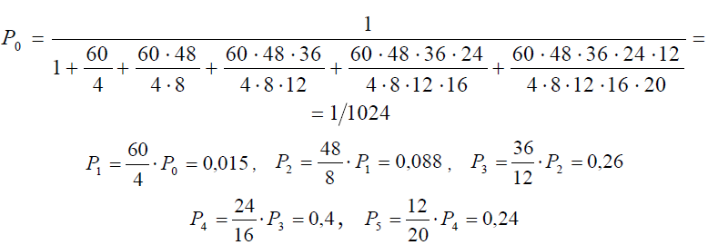
Процессы гибели и размножения
Пример. В автохозяйстве 5 автомобилей. Каждый из них в среднем 4 раза в год ломается и ремонт длиться в среднем 1 месяц.
Определить, какую долю времени все автомобили исправны и среднее число исправных автомобилей в произвольный момент времени.
Решение. Вычислим вероятности состояний, равные средней доли времени нахождения системы в этих состояниях
Все автомобили исправны в состоянии S5, средняя доля времени, когда автомобили исправны – 0,24. Среднее число исправных автомобилей находится как математическое ожидание:

Slide 63



Одноканальная СМО с отказами
Плотность распределения длительностей интервалов между поступлениями требований
где λ — интенсивность поступления заявок в систему (среднее число заявок, поступающих в систему за единицу времени).
Плотность распределения длительностей обслуживания:
где μ = 1/tоб – интенсивность обслуживания, tоб – среднее время обслуживания одного клиента.
Относительная пропускная способность равна доли обслуженных заявок относительно всех поступающих (равна вероятности Р0 того, что канал обслуживания свободен)

Slide 64


Одноканальная СМО с отказами
Абсолютная пропускная способность (А) — среднее число заявок, которое может обслужить система массового обслуживания в единицу времени:
Вероятность отказа в обслуживании заявки будет равна вероятности состояния «канал обслуживания занят»:
Величина Ротк может быть интерпретирована как средняя доля необслуженных заявок среди поданных.

Slide 65
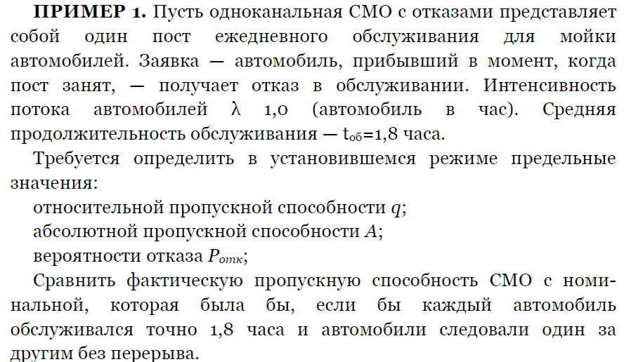
Одноканальная СМО с отказами

Slide 66
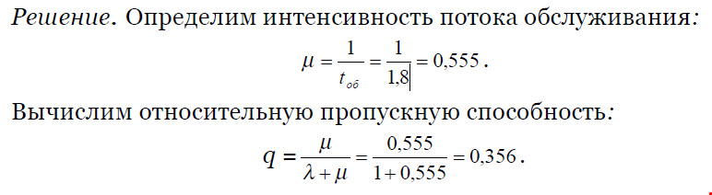
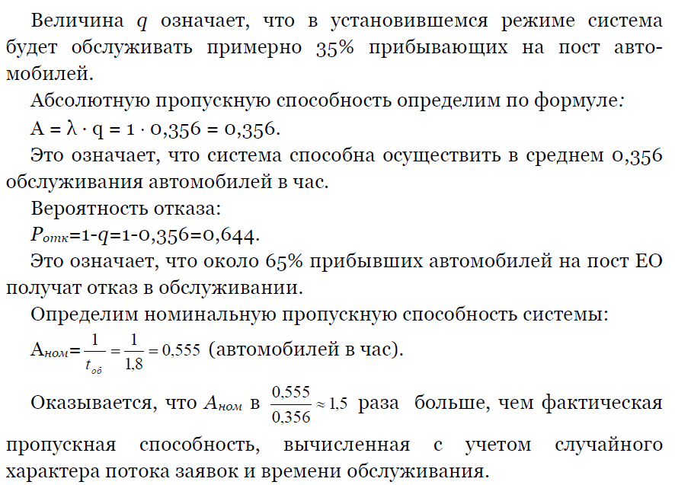
Одноканальная СМО с отказами

